Slide 1
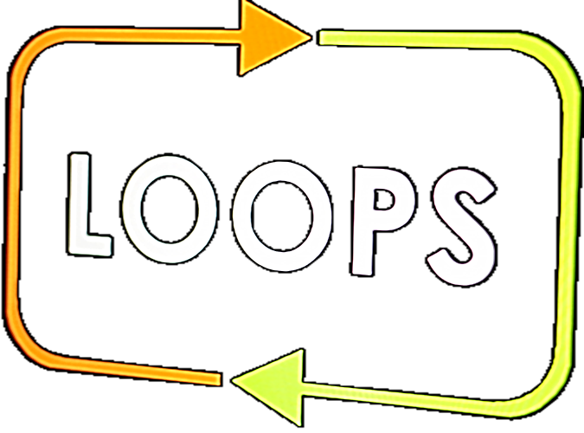
По-сложни цикли
For-цикъл, While-цикъл, вложени цикли
СофтУни
Преподавателски екип
Софтуерен университет
https://softuni.bg

Slide 2
Съдържание
По-сложни for-цикли
Цикли с обратна стъпка
По-сложни while-цикли
Задачи с по-сложен while-цикъл
По-сложни вложени цикли
Прекъсване на вложени цикли с двоен break
2

Slide 3

По-сложни for-цикли

Slide 4
Задача: Четни степени на 2
Напишете програма, която:
Прочита цяло число n
Отпечатва четните степени на 2 до 2^{n}: 2⁰, 2², 2⁴, 2⁶, 2⁸, …, 2^{n}
Примерен вход и изход:
10
1, 4, 16, …, 1024
7
1, 4, 16, 64

Slide 5
Решение: Четни степени на 2
int n = int.Parse(Console.ReadLine());
int num = 1;
for (int i = 0; i <= n; i += 2)
{
Console.WriteLine(num);
num = num * 2 * 2;
}
Ползваме стъпка 2
Тествайте решението си в Judge: https://judge.softuni.org/Contests/Practice/Index/3899#0

Slide 6
Задача: Редица цели числа
Напишете програма, която:
Чете n на брой цели числа
Принтира най-голямото и най-малкото число
Примерен вход и изход:
5
10
20
304
0
50
5
15
20
350
20
1
Max number: 304
Min number: 0
Max number: 350
Min number: 1

Slide 7
smallest = int.MaxValue
biggest = int.MinValue
Read n
i = 0
false
i < n
Print output
true
biggest = num
num > biggest
Read input
smallest = num
num < smaller
7

Slide 8

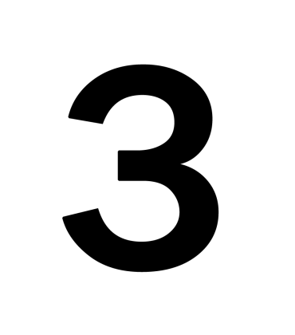

Решение: Редица цели числа
int smallest = int.MaxValue;
int biggest = int.MinValue;
int n = int.Parse(Console.ReadLine());
for (int i = 0; i < n; i++)
{
int num = int.Parse(Console.ReadLine());
if (num < smallest) smallest = num;
if (num > biggest) biggest = num;
}
Console.WriteLine($"Max number: {biggest}");
Console.WriteLine($"Min number: {smallest}");
Тествайте решението си в Judge: https://judge.softuni.org/Contests/Practice/Index/3899#1

Slide 9
Задача: Лява и дясна сума (1)
Напишете програма, която:
Прочита цяло число n от потребителя
Прочита последователно 2*n числа
Проверява дали сумите на левите n и десните n числа са равни
При равенство извежда "Yes" и сумата, в противен случай - "No" и разликата (изчислена като положително число)

Slide 10
Задача: Лява и дясна сума (2)
Примерен вход и изход:
Лява
сума
2
10
90
60
40
2
90
9
50
50
Yes, sum = 100
No, diff = 1
Дясна
сума

Slide 11
Решение: Лява и дясна сума
int n = int.Parse(Console.ReadLine());
int leftSum = 0;
for (int i = 1; i <= n; i++)
{
leftSum = leftSum + int.Parse(Console.ReadLine());
}
// TODO: Прочетете и пресметнете rightSum
if (leftSum == rightSum)
Console.WriteLine("Yes, sum = " + leftSum);
else
int diff = Math.Abs(rightSum - leftSum);
Console.WriteLine("No, diff = " + diff);
Тествайте решението си в Judge: https://judge.softuni.org/Contests/Practice/Index/3899#2

Slide 12
Задача: Четна / нечетна сума (1)
Напишете програма, която:
Прочита цяло число(n) от потребителя
Прочита последователно n на брой числа
Проверява дали сумата на числата на четни позиции е равна на сумата на числата на нечетни позиции
При равенство печата "Yes" и сумата; иначе печата "No" и разликата (положително число).

Slide 13
Задача: Четна / нечетна сума (2)
Примерен вход и изход:
4
10
50
60
20
4
3
5
1
-2
3
5
8
1
Yes
Sum = 70
No
Diff = 1
No
Diff = 2

Slide 14
Решение: Четна / нечетна сума
int n = int.Parse(Console.ReadLine());
int oddSum = 0;
int evenSum = 0;
for (int i = 1; i <= n; i++)
{
int element = int.Parse(Console.ReadLine());
if (i % 2 == 0) evenSum += element;
else oddSum += element;
}
// TODO: Oтпечатайте сумата / разликата
Тествайте решението си в Judge: https://judge.softuni.org/Contests/Practice/Index/3899#3

Slide 15
По-сложни while-цикли
while

Slide 16
Задача: Редица числа 2K+1
Напишете програма, която:
Прочита цяло число n
Отпечатва всички числа ≤ n от редицата: 1, 3, 7, 15, 31, …
Всяко следващо число e равно на предишното * 2 + 1
1, (1 * 2) + 1 = 3, (3 * 2) + 1 = 7, (7 * 2) + 1 = 15 …

Slide 17
Read input
k = 1
k <= n
false
End loop
true
Print k
k = 2 * k + 1
17

Slide 18
Решение: Редица числа 2K+1
int n = int.Parse(Console.ReadLine());
int k = 1;
while (k <= n)
{
Console.WriteLine(k);
k = 2 * k + 1;
}
Повторение докато е в сила условието k ≤ n
Тествайте решението си в Judge: https://judge.softuni.org/Contests/Practice/Index/3899#5

Slide 19


Задача: Най-голямо число
Напишете програма, която:
Прочита n последователни пъти числа, докато получи команда "Stop"
Намира най-голямото измежду тях
Примерен вход и изход:
100
99
80
70
Stop
45
-20
7
99
Stop
-10
20
-30
Stop
100
20
99

Slide 20
Решение: Най-голямо число
string input = Console.ReadLine();
int max = int.MinValue;
while (input != "Stop")
{
int num = int.Parse(input);
if (num > max)
{
max = num;
}
input = Console.ReadLine();
}
Console.WriteLine(max);
Тествайте решението си в Judge: https://judge.softuni.org/Contests/Practice/Index/3899#6

Slide 21


Задача: Най-малко число
Напишете програма, която:
Прочита n последователни пъти числа, докато получи команда "Stop"
Намира най-малкото измежду тях
Примерен вход и изход:
100
99
80
70
Stop
45
-20
7
99
Stop
-10
20
-30
Stop
70
-30
-20

Slide 22
Решение: Най-малко число
string input = Console.ReadLine();
int min = int.MaxValue;
while (input != "Stop")
{
//TODO: Използвайте логика, подобна на тази от миналата задача
}
Тествайте решението си в Judge: https://judge.softuni.org/Contests/Practice/Index/3899#7

Slide 23
Задача: Баланс на сметка (1)
Напишете програма, която:
Чете n – на брой числа, които представляват вноски по банкова сметка до получаване на командата "NoMoreMoney"
При всяка вноска принтира: "Increase: {сумата}“
Ако се въведе отрицателно число да се изпише "Invalid operation!" и програмата да приключи
Накрая на програмата трябва да се изпише: "Total: {общата сума в сметката}"

Slide 24
Задача: Баланс на сметка (2)
Примерен вход и изход:
5.51
69.42
100
NoMoreMoney
Increase: 5.51
Increase: 69.42
Increase: 100.00
Total: 174.93
120
45.55
-150
Increase: 120
Increase: 45.55
Invalid operation!
Total: 165.55

Slide 25
Read input
balance = 0.0
false
input !=
Print output
true
Read amount
increase balance,
false
true
print message,
amount < 0
input
25

Slide 26
Решение: Баланс на сметка
string input = Console.ReadLine();
double balance = 0.0;
while (input != "NoMoreMoney")
{
double amount = double.Parse(input);
if (amount < 0) { //TODO: Отпечатайте изхода и излезте от цикъла }
balance += amount;
Console.WriteLine($"Increase: {amount:F2}");
input = Console.ReadLine();
}
Console.WriteLine($"Total: {balance:F2}");
Тествайте решението си в Judge: https://judge.softuni.org/Contests/Practice/Index/3899#8

Slide 27
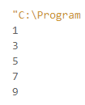
Продължаване на цикъла
Оператор continue – преминава към следващата итерация на цикъла
int i = 0;
while (i < 10)
{
if (i % 2 == 0)
{
i++;
continue;
}
Console.WriteLine(i);
i++;
}

Slide 28
Задача: Завършване (1)
Напишете програма, която:
Изчислява средната оценка на ученик от цялото му обучение
Ако годишната му оценка е:
>= 4.00, ученикът преминава в следващия клас
< 4.00, той ще повтори класа

Slide 29
Задача: Завършване (2)
Ако бъде скъсан повече от един път, той бива изключен и програмата приключва. Отпечатва се името и в кой клас е изключен:
"{име на ученика} has been excluded at {класа, в който е бил изключен} grade"
При завършване да се отпечата:
"{име на ученика} graduated. Average grade: {средната оценка от цялото обучение}"

Slide 30
Задача: Завършване (3)
Gosho
5
5.5
6
5.43
5.5
6
5.55
5
6
6
5.43
5
Mimi
5
6
5
6
5
6
6
2
3
Gosho graduated. Average grade: 5.53
Mimi has been excluded at 8 grade

Slide 31

Решение: Завършване
string name = Console.ReadLine();
int grades = 1;
double sum = 0;
int excluded = 0;
while (grades <= 12)
{
double grade = double.Parse(Console.ReadLine());
if (grade < 4.00) {
// TODO: Инкрементирайте excluded count и прекъснете цикъла, ако стойността е повече от 1
continue;
}
// TODO: Добавете оценката към сумата и увеличете броя на оценките
}
double average = sum / 12; //TODO: Отпечатайте изхода
Тествайте решението си в Judge: https://judge.softuni.org/Contests/Practice/Index/3899#9
31

Slide 32



Задача: Преместване (1)
Напишете програма, която:
Прочита 3 цели числа – широчина, дължина, височина
Прочита брой кашони до получаване на команда "Done"
Изчислява дали кашоните могат да се преместят в помещение с прочетените размери
1 кашон е с размери 1м x 1м x 1м

Slide 33
Задача: Преместване (2)
Ако помещението не може да събере кашоните, трябва да се принтира:
"No more free space! You need {брой недостигащи куб.метри} Cubic meters more."
При получаване на команда "Done" и налично свободно място:
"{брой свободни куб. метри} Cubic meters left."

Slide 34

Задача: Преместване (3)
Примерен вход и изход:
10
1
2
4
6
Done
10 Cubic meters left.
2
2
2
9
No more free space! You need 1 Cubic meters more.

Slide 35
Решение: Преместване (1)
int width = int.Parse(Console.ReadLine());
// TODO: Прочетете дължината и височината
int volume = width * length * height;
bool hasVolume = true;
string command = Console.ReadLine();
while (!(command == "Done"))
{
int box = int.Parse(command);
volume -= box;
…

Slide 36
Решение: Преместване (2)
… if (volume < 0)
{
hasVolume = false;
break;
}
command = Console.ReadLine();
}
if (hasVolume)
Console.WriteLine("{0} Cubic meters left.", volume);
else
Console.WriteLine("No more free space! You need {0} Cubic meters more.", Math.Abs(volume));
Цикълът прекъсва
Прочитаме отново командата
Тествайте решението си в Judge: https://judge.softuni.org/Contests/Practice/Index/3899#10

Slide 37


По-сложни вложени цикли

Slide 38
Прекъсване на вложени цикли
За прекъсване на вложени цикли използваме булеви променливи
bool flag = false;
for (int i = 0; i < n; i++)
for (int j = 0; j < n; j++) if (condition){
flag = true;
break;}
if (flag)
break;
Външният цикъл ще се прекъсне ако flag е true

Slide 39
Задача: Сума от две числа (1)
Напишете програма, която проверява всички възможни комбинации от двойка числа в даден интервал
Ако се намери комбинация, чийто сбор от числата е равен на дадено магическо число на изхода се отпечатва съобщение
Програмата приключва изпълнение
Ако не се намери нито една комбинация, се отпечатва съобщение, че не е намерено

Slide 40
Задача: Сума от две числа (2)
Примерен вход и изход:
1
10
5
Combination N:4 (1 + 4 = 5)
23
24
20
4 combinations - neither equals 20

Slide 41
Решение: Сума от две числа
int startingNumber = int.Parse(Console.ReadLine());
int finalNumber = int.Parse(Console.ReadLine());
int magicNumber = int.Parse(Console.ReadLine());
int combinations = 0;
bool isFound = false;
for (int i = startingNumber; i <= finalNumber; i++)
for (int j = startingNumber; j <= finalNumber; j++)
combinations++;
if (i + j == magicNumber)
Console.WriteLine($"Combination N:{combinations} ({i} + {j} = {magicNumber})");
isFound = true;
break;
if (isFound)
break;
// Довършете логиката
Ако намерим комбинация, прекъсваме вътрешния цикъл
Тествайте решението си в Judge: https://judge.softuni.org/Contests/Practice/Index/3899#11

Slide 42
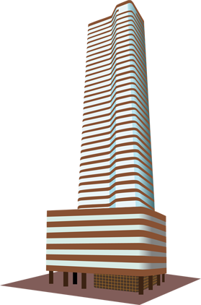
Задача: Сграда (1)
Напишете програма, която извежда номерата на стаите в една сграда (в низходящ ред)
На всеки четен етаж има само офиси
На всеки нечетен етаж има само апартаменти
Етажите се означават по следния начин:
Апартаменти: "А{номер на етажа}{номер на апартамента}"
Офиси: "О{номер на етажа}{номер на офиса}"
Номерата им винаги започват с 0

Slide 43
Задача: Сграда (2)
На последният етаж винаги има големи апартаменти
Те се означават с 'L', вместо с 'А'
Ако има само един етаж, то има само големи апартаменти
Входът се състои от броя на етажите и броя на стаите на един етаж
Примерен вход и изход:
L60 L61 L62 L63
A50 A51 A52 A53
O40 O41 O42 O43
A30 A31 A32 A33
O20 O21 O22 O23
A10 A11 A12 A13
L40 L41 L42 L43
A30 A31 A32 A33
O20 O21 O22 O23
A10 A11 A12 A13
6
4
4
4

Slide 44
Решение: Сграда
int floors = int.Parse(Console.ReadLine());
int rooms = int.Parse(Console.ReadLine());
for (int i = floors; i >= 1; i--)
{
for (int j = 0; j < rooms; j++)
{
if (i == floors)
Console.Write($"L{i}{j} ");
// TODO: Отпечатайте в зависимост от номера на етажа
}
Console.WriteLine();
}
Вложеният цикъл итерира стаите
Тествайте решението си в Judge: https://judge.softuni.org/Contests/Practice/Index/3899#12

Slide 45
Какво научихме днес?
…
…
…
Работа с по-сложни for-цикли
Цикли с обратна стъпка
Работа с по-сложни while-цикли
Четене на вход до маркер за край
Работа с по-сложни вложени цикли
Прекъсване на вложени цикли с двоен break + флаг

Slide 46
Въпроси?
Notes:
46

Slide 47

Лиценз
Този курс (презентации, примери, демонстрационен код, упражнения, домашни, видео и други активи) представлява защитено авторско съдържание
Нерегламентирано копиране, разпространение или използване е незаконно
© СофтУни – https://softuni.org
© Софтуерен университет – https://softuni.bg
Notes:
47

Slide 48
Обучения в Софтуерен университет (СофтУни)
Софтуерен университет – качествено образование, професия и работа за софтуерни инженери
softuni.bg
Фондация "Софтуерен университет"
softuni.foundation
Софтуерен университет @ Facebook
facebook.com/SoftwareUniversity
Дискусионни форуми на СофтУни
forum.softuni.bg
48
Notes:
48

